Slide 1
Departamento de ELÉCTRICA, ELECTRÓNICA
Y TELECOMUNICACIONES
Ingeniería en electrónica y telecomunicaciones
“Desarrollo de un sistema de inteligencia de señales que integre monitorización del espectro radioeléctrico y la obtención del ángulo de arribo de señales de interés para la banda V/UHF.”
AutorA: Capt. De Com. KARINA X. GUTIÉRREZ B.
Director: m.sc. Rubén D. león v.

Slide 2
DESARROLLO DEL PROYECTO
PRIMERA ETAPA
Planteamiento e Investigación
SEGUNDA ETAPA
Implementación y Pruebas
TERCERA ETAPA
Resultados y Conclusiones
Notes:
Primera Etapa: Tiene como objetivo generar de una señal de RF a través de un oscilador de diodo Gunn tipo 6061A en el rango de 26GHz a 40GHz. Este dispositivo trabaja de 8 GHz a 12GHz y está disponible en la Universidad de las Fuerzas Armadas ESPE, sin embargo, experimentalmente es posible utilizar el tercer armónico de una frecuencia específica dentro de este rango, la cual debe estar en el intervalo de 24GHz a 36GHz.
Segunda Etapa: En esta etapa, se realiza la recepción de la señal de ondas milimétricas (26GHz a 40GHz) para convertirla en una señal de RF en el rango de 2Ghz a 18GHz, mediante un bloque “Downconverter”.
Tercera Etapa: Esta etapa está compuesta por un dispositivo de nueva generación para la medición y análisis de señales de RF en la banda de 2GHz a 18GHz, que tiene un ancho de banda de análisis instantáneo mínimo de 150MHz mediante la digitalización de las componentes fase (I) y cuadratura (Q) de la señal de RF objeto de análisis.

Slide 3
RESUMEN DEL PROYECTO
Capítulo N. 1 Introducción
Capítulo N. 2 Fundamentos Teóricos
Capítulo N. 3 Análisis y Descripción de los Equipos
Capítulo N. 4 Pruebas y Resultados
Capítulo N. 5 Conclusiones y Recomendaciones
Notes:
Este gráfico muestra la descripción del campo electromagnético, en donde podemos observar que las ondas milimétricas tienen un rango de frecuencias entre los 30GHz y 300GHz. Este tipo de ondas es parte fundamental de la solución para satisfacer la necesidad urgente de incremento en la capacidad de los sistema de comunicación inalámbrica ya que forma parte del espectro de frecuencia no utilizado. Las ondas milimétricas marcarán un nuevo horizonte tecnológico para los sistemas de telecomunicaciones, por lo tanto, es necesario que el Ejército Ecuatoriano a través de los proyectos tecnológicos que impulsa el CICTE, promueva la investigación en este campo.

Slide 4
CAPÍTULO I
Antecedentes
Planteamiento del Problema
Justificación
Objetivos
Objetivo General
Objetivos Específicos
Alcance

Slide 5
ANTECEDENTES
El combate electrónico tiene como objetivo apoyar el despliegue y el empleo de los sistemas de armas propios, mediante el ataque a la red de comunicaciones del enemigo.
La Guerra Electrónica (G.E.) es una maniobra llevada a cabo de manera técnica, porque necesita personal capacitado en las diferentes tecnologías disponibles en las FF.AA.
Con el desarrollo de este proyecto, se pretende fortalecer una de las principales capacidades de la G.E., que requiere de medios para: detectar, identificar y localizar posibles amenazas.
Notes:
Este gráfico muestra la descripción del campo electromagnético, en donde podemos observar que las ondas milimétricas tienen un rango de frecuencias entre los 30GHz y 300GHz. Este tipo de ondas es parte fundamental de la solución para satisfacer la necesidad urgente de incremento en la capacidad de los sistema de comunicación inalámbrica ya que forma parte del espectro de frecuencia no utilizado. Las ondas milimétricas marcarán un nuevo horizonte tecnológico para los sistemas de telecomunicaciones, por lo tanto, es necesario que el Ejército Ecuatoriano a través de los proyectos tecnológicos que impulsa el CICTE, promueva la investigación en este campo.

Slide 6
PLANTEAMIENTO DEL PROBLEMA
La tecnología ha intentado resolver los problemas esenciales de la misión militar, que son: poder de destrucción, protección, movilidad, mando y control, comunicaciones y apoyo logístico.
El AGRUCOMGE a través de la Compañía de Guerra Electrónica, cumple actividades de G.E. pasiva y activa.
Este trabajo fue concebido para apoyar las operaciones militares de la Compañía de Guerra Electrónica.
Notes:
El CMEE, que tiene como misión, brindar servicios de calibración y caracterización a equipos electrónicos que se utilizan en el campo militar y civil; coadyuvando al desarrollo tecnológico de calidad del país (Centro de Metrología del Ejército Ecuatoriano, 2016), no cuenta con una plataforma de prueba para dispositivos electrónicos que trabajen en el rango de ondas milimétricas hasta 40GHz, solo le realiza hasta 26GHz, lo que reduce su campo de ejecución y trabajo. Por esta razón, es indispensable contribuir al fortalecimiento de las capacidades de esta Institución, en el campo de las telecomunicaciones con proyectos como este, que sean de bajo costo y garanticen la transferencia tecnológica en cada uno de las etapas de implementación y generación de masa crítica para la investigación aplicada con fines de seguridad y defensa

Slide 7
OBJETIVO GENERAL
Desarrollar un sistema de inteligencia de señales que integre la monitorización del espectro radioeléctrico y la obtención del AoA de señales de interés para la banda V/UHF, con anchos de banda instantáneos de al menos 27 MHz y POI (probabilidad de interceptación) superior al 90% para el AGRUCOMGE del Ejército Ecuatoriano.

Slide 8
OBJETIVOS ESPECÍFICOS
Realizar el estudio y análisis del estado del arte en relación a las técnicas de monitorización de señales radioeléctricas y a la determinación del AoA.
Desarrollar técnicas y algoritmos que permitan determinar las señales radioeléctricas en la banda de V/UHF, así como la determinación del AoA de las señales presentes.
Coordinar con el grupo que desarrolle el sistema de monitorización y detección de múltiples señales, para obtener la información del objetivo a ser ubicado.
Evaluar los algoritmos y procesos desarrollados en el sistema de monitorización y AoA de señales radioeléctricas en el CICTE
Notes:
Clasificación en función del catalógo de enfermedades cie-10, para luego comparar los datos del catalogo con los que se tenía anteriormente para obtener el valor de la distancia y determinar de acuerdo al peso si son catastróficas o no .
Priorización después de la clasificación en base a modelos de entrenamiento de aprendizaje supervisado.
Evaluación: resultados de matriz de confusión de modelos
Validación: simulación y análisis de resultados donde se refleja los días de atención sin el modelo y utilizando el modelo.

Slide 9
CAPÍTULO II
La teoría que permitirá el desarrollo del proyecto con mayor claridad y eficiencia.
Origen de las Radiocomunicaciones
Durante la segunda guerra mundial, las radios HF se convirtieron en el principal medio de comunicaciones para los comandantes de aire, mar y tierra.
Radiocomunicaciones
Las frecuencias son asignadas por tratados internacionales y por autorización de instituciones nacionales.
Notes:
Primera Etapa: Tiene como objetivo generar de una señal de RF a través de un oscilador de diodo Gunn tipo 6061A en el rango de 26GHz a 40GHz. Este dispositivo trabaja de 8 GHz a 12GHz y está disponible en la Universidad de las Fuerzas Armadas ESPE, sin embargo, experimentalmente es posible utilizar el tercer armónico de una frecuencia específica dentro de este rango, la cual debe estar en el intervalo de 24GHz a 36GHz.
Segunda Etapa: En esta etapa, se realiza la recepción de la señal de ondas milimétricas (26GHz a 40GHz) para convertirla en una señal de RF en el rango de 2Ghz a 18GHz, mediante un bloque “Downconverter”.
Tercera Etapa: Esta etapa está compuesta por un dispositivo de nueva generación para la medición y análisis de señales de RF en la banda de 2GHz a 18GHz, que tiene un ancho de banda de análisis instantáneo mínimo de 150MHz mediante la digitalización de las componentes fase (I) y cuadratura (Q) de la señal de RF objeto de análisis.

Slide 10
CAPÍTULO II
Guerra de Información
Actualmente se pueden distinguir 7 tipos de guerras de información:
Guerra de mando y control
Guerra basada en inteligencia
Guerra electrónica
Guerra psicológica
Guerra de hackers
Guerra de información económica
Guerra cibernética
Guerra Electrónica
Es el factor multiplicador de la Potencia de Combate de una Fuerza, por lo que obtener ventaja en el campo electrónico es fundamental en la búsqueda del éxito en toda operación militar.
Notes:
Primera Etapa: Tiene como objetivo generar de una señal de RF a través de un oscilador de diodo Gunn tipo 6061A en el rango de 26GHz a 40GHz. Este dispositivo trabaja de 8 GHz a 12GHz y está disponible en la Universidad de las Fuerzas Armadas ESPE, sin embargo, experimentalmente es posible utilizar el tercer armónico de una frecuencia específica dentro de este rango, la cual debe estar en el intervalo de 24GHz a 36GHz.
Segunda Etapa: En esta etapa, se realiza la recepción de la señal de ondas milimétricas (26GHz a 40GHz) para convertirla en una señal de RF en el rango de 2Ghz a 18GHz, mediante un bloque “Downconverter”.
Tercera Etapa: Esta etapa está compuesta por un dispositivo de nueva generación para la medición y análisis de señales de RF en la banda de 2GHz a 18GHz, que tiene un ancho de banda de análisis instantáneo mínimo de 150MHz mediante la digitalización de las componentes fase (I) y cuadratura (Q) de la señal de RF objeto de análisis.

Slide 11
CAPÍTULO II
Guerra Electrónica
Es necesario un análisis del escenario desde una perspectiva multidimensional, considerando:
Frente
Profundidad
Espacio Aéreo
Espectro electromagnético
Procesamiento y Transferencia de información
Notes:
Primera Etapa: Tiene como objetivo generar de una señal de RF a través de un oscilador de diodo Gunn tipo 6061A en el rango de 26GHz a 40GHz. Este dispositivo trabaja de 8 GHz a 12GHz y está disponible en la Universidad de las Fuerzas Armadas ESPE, sin embargo, experimentalmente es posible utilizar el tercer armónico de una frecuencia específica dentro de este rango, la cual debe estar en el intervalo de 24GHz a 36GHz.
Segunda Etapa: En esta etapa, se realiza la recepción de la señal de ondas milimétricas (26GHz a 40GHz) para convertirla en una señal de RF en el rango de 2Ghz a 18GHz, mediante un bloque “Downconverter”.
Tercera Etapa: Esta etapa está compuesta por un dispositivo de nueva generación para la medición y análisis de señales de RF en la banda de 2GHz a 18GHz, que tiene un ancho de banda de análisis instantáneo mínimo de 150MHz mediante la digitalización de las componentes fase (I) y cuadratura (Q) de la señal de RF objeto de análisis.

Slide 12
CAPÍTULO II
El Ejército debe estructurar las áreas funcionales, necesarias para cubrir estas dimensiones, considerando como mínimo:
Operaciones
Apoyo de Fuego
Defensa antiaérea
Guerra Electrónica
Apoyo Logístico – Administrativo
La estructura que permite realizar el enlace de las áreas funcionales se denomina: comando, control, comunicaciones, inteligencia e informática (C3I2).
Este proyecto se clasifica por el uso de la energía electromagnética como: G.E. pasiva; por el campo de aplicación como: radiodifusión y por el aspecto operacional como: M.A.G.E.
Notes:
Primera Etapa: Tiene como objetivo generar de una señal de RF a través de un oscilador de diodo Gunn tipo 6061A en el rango de 26GHz a 40GHz. Este dispositivo trabaja de 8 GHz a 12GHz y está disponible en la Universidad de las Fuerzas Armadas ESPE, sin embargo, experimentalmente es posible utilizar el tercer armónico de una frecuencia específica dentro de este rango, la cual debe estar en el intervalo de 24GHz a 36GHz.
Segunda Etapa: En esta etapa, se realiza la recepción de la señal de ondas milimétricas (26GHz a 40GHz) para convertirla en una señal de RF en el rango de 2Ghz a 18GHz, mediante un bloque “Downconverter”.
Tercera Etapa: Esta etapa está compuesta por un dispositivo de nueva generación para la medición y análisis de señales de RF en la banda de 2GHz a 18GHz, que tiene un ancho de banda de análisis instantáneo mínimo de 150MHz mediante la digitalización de las componentes fase (I) y cuadratura (Q) de la señal de RF objeto de análisis.

Slide 13
CAPÍTULO II
Medidas de Apoyo de Guerra Electrónica (M.A.G.E.)
Son las acciones que no involucran emisiones electromagnéticas propias y su objetivo es captar las ejecutadas por el enemigo.
Las M.A.G.E. abarcan las siguientes acciones:
Búsqueda Electrónica
Interceptación Electrónica
Localización Electrónica
Análisis y Evaluación
Registro y Diseminación
Notes:
Primera Etapa: Tiene como objetivo generar de una señal de RF a través de un oscilador de diodo Gunn tipo 6061A en el rango de 26GHz a 40GHz. Este dispositivo trabaja de 8 GHz a 12GHz y está disponible en la Universidad de las Fuerzas Armadas ESPE, sin embargo, experimentalmente es posible utilizar el tercer armónico de una frecuencia específica dentro de este rango, la cual debe estar en el intervalo de 24GHz a 36GHz.
Segunda Etapa: En esta etapa, se realiza la recepción de la señal de ondas milimétricas (26GHz a 40GHz) para convertirla en una señal de RF en el rango de 2Ghz a 18GHz, mediante un bloque “Downconverter”.
Tercera Etapa: Esta etapa está compuesta por un dispositivo de nueva generación para la medición y análisis de señales de RF en la banda de 2GHz a 18GHz, que tiene un ancho de banda de análisis instantáneo mínimo de 150MHz mediante la digitalización de las componentes fase (I) y cuadratura (Q) de la señal de RF objeto de análisis.

Slide 14
CAPÍTULO II
Búsqueda Electrónica
Procura detectar la existencia de irradiaciones desconocidas o sospechosas.
Localización Electrónica
Intenta determinar la ubicación donde se origina la emisión electromagnética. El principal objetivo es localizar los emisores asociados al sistema de mando y control, y a los sistemas de armas del enemigo.
Con esta información se dirige hacia el origen de su radiación, utilizando la señal como guía para atacar y destruir los radares o sistemas de comunicaciones y armas.
Notes:
Primera Etapa: Tiene como objetivo generar de una señal de RF a través de un oscilador de diodo Gunn tipo 6061A en el rango de 26GHz a 40GHz. Este dispositivo trabaja de 8 GHz a 12GHz y está disponible en la Universidad de las Fuerzas Armadas ESPE, sin embargo, experimentalmente es posible utilizar el tercer armónico de una frecuencia específica dentro de este rango, la cual debe estar en el intervalo de 24GHz a 36GHz.
Segunda Etapa: En esta etapa, se realiza la recepción de la señal de ondas milimétricas (26GHz a 40GHz) para convertirla en una señal de RF en el rango de 2Ghz a 18GHz, mediante un bloque “Downconverter”.
Tercera Etapa: Esta etapa está compuesta por un dispositivo de nueva generación para la medición y análisis de señales de RF en la banda de 2GHz a 18GHz, que tiene un ancho de banda de análisis instantáneo mínimo de 150MHz mediante la digitalización de las componentes fase (I) y cuadratura (Q) de la señal de RF objeto de análisis.

Slide 15
CAPÍTULO II
Probabilidad de Interceptación
Un sistema ideal, con POI igual a 1; debería disponer de: alta sensibilidad, baja probabilidad de falsas alarmas, amplio ancho de banda de RF, cobertura de antena de 360°, y gran capacidad de procesamiento.
La POI es la probabilidad conjunta de tres probabilidades independientes:
P de que el receptor esté sintonizado con la frecuencia portadora del emisor
P de que la antena de la estación M.A.G.E. se encuentre apuntando hacia el emisor enemigo
P de que la antena del emisor enemigo se encuentre apuntando hacia la estación M.A.G.E.
Notes:
Primera Etapa: Tiene como objetivo generar de una señal de RF a través de un oscilador de diodo Gunn tipo 6061A en el rango de 26GHz a 40GHz. Este dispositivo trabaja de 8 GHz a 12GHz y está disponible en la Universidad de las Fuerzas Armadas ESPE, sin embargo, experimentalmente es posible utilizar el tercer armónico de una frecuencia específica dentro de este rango, la cual debe estar en el intervalo de 24GHz a 36GHz.
Segunda Etapa: En esta etapa, se realiza la recepción de la señal de ondas milimétricas (26GHz a 40GHz) para convertirla en una señal de RF en el rango de 2Ghz a 18GHz, mediante un bloque “Downconverter”.
Tercera Etapa: Esta etapa está compuesta por un dispositivo de nueva generación para la medición y análisis de señales de RF en la banda de 2GHz a 18GHz, que tiene un ancho de banda de análisis instantáneo mínimo de 150MHz mediante la digitalización de las componentes fase (I) y cuadratura (Q) de la señal de RF objeto de análisis.

Slide 16
CAPÍTULO II
Ángulo de Arribo (AoA)
Determinación de un ángulo azimutal con el cual se puede determinar con cierta precisión la ubicación de emisiones de señales electromagnéticas.
Direction Finding (DF)
Tiene la capacidad de localizar la posición de una transmisión de radio enemiga.
Notes:
Primera Etapa: Tiene como objetivo generar de una señal de RF a través de un oscilador de diodo Gunn tipo 6061A en el rango de 26GHz a 40GHz. Este dispositivo trabaja de 8 GHz a 12GHz y está disponible en la Universidad de las Fuerzas Armadas ESPE, sin embargo, experimentalmente es posible utilizar el tercer armónico de una frecuencia específica dentro de este rango, la cual debe estar en el intervalo de 24GHz a 36GHz.
Segunda Etapa: En esta etapa, se realiza la recepción de la señal de ondas milimétricas (26GHz a 40GHz) para convertirla en una señal de RF en el rango de 2Ghz a 18GHz, mediante un bloque “Downconverter”.
Tercera Etapa: Esta etapa está compuesta por un dispositivo de nueva generación para la medición y análisis de señales de RF en la banda de 2GHz a 18GHz, que tiene un ancho de banda de análisis instantáneo mínimo de 150MHz mediante la digitalización de las componentes fase (I) y cuadratura (Q) de la señal de RF objeto de análisis.

Slide 17
CAPÍTULO II
Los requerimientos de un sistema de DF incluyen:
exactitud
sensibilidad
alta velocidad de escaneo
inmunidad a señales disruptivas
DF proporciona LOB (del inglés, lines of bearing ), cortes y posiciones fijas, para localizar transmisores enemigos.
Notes:
Primera Etapa: Tiene como objetivo generar de una señal de RF a través de un oscilador de diodo Gunn tipo 6061A en el rango de 26GHz a 40GHz. Este dispositivo trabaja de 8 GHz a 12GHz y está disponible en la Universidad de las Fuerzas Armadas ESPE, sin embargo, experimentalmente es posible utilizar el tercer armónico de una frecuencia específica dentro de este rango, la cual debe estar en el intervalo de 24GHz a 36GHz.
Segunda Etapa: En esta etapa, se realiza la recepción de la señal de ondas milimétricas (26GHz a 40GHz) para convertirla en una señal de RF en el rango de 2Ghz a 18GHz, mediante un bloque “Downconverter”.
Tercera Etapa: Esta etapa está compuesta por un dispositivo de nueva generación para la medición y análisis de señales de RF en la banda de 2GHz a 18GHz, que tiene un ancho de banda de análisis instantáneo mínimo de 150MHz mediante la digitalización de las componentes fase (I) y cuadratura (Q) de la señal de RF objeto de análisis.

Slide 18
CAPÍTULO II
Un LOB es un solo azimut aproximado de un sensor, que proporciona el azimut aproximado al transmisor.
Notes:
Primera Etapa: Tiene como objetivo generar de una señal de RF a través de un oscilador de diodo Gunn tipo 6061A en el rango de 26GHz a 40GHz. Este dispositivo trabaja de 8 GHz a 12GHz y está disponible en la Universidad de las Fuerzas Armadas ESPE, sin embargo, experimentalmente es posible utilizar el tercer armónico de una frecuencia específica dentro de este rango, la cual debe estar en el intervalo de 24GHz a 36GHz.
Segunda Etapa: En esta etapa, se realiza la recepción de la señal de ondas milimétricas (26GHz a 40GHz) para convertirla en una señal de RF en el rango de 2Ghz a 18GHz, mediante un bloque “Downconverter”.
Tercera Etapa: Esta etapa está compuesta por un dispositivo de nueva generación para la medición y análisis de señales de RF en la banda de 2GHz a 18GHz, que tiene un ancho de banda de análisis instantáneo mínimo de 150MHz mediante la digitalización de las componentes fase (I) y cuadratura (Q) de la señal de RF objeto de análisis.

Slide 19
CAPÍTULO II
Un corte son dos azimuts aproximados que proporcionan la ubicación general de un transmisor, al determinar dónde se cruzan dos LOB.
Notes:
Primera Etapa: Tiene como objetivo generar de una señal de RF a través de un oscilador de diodo Gunn tipo 6061A en el rango de 26GHz a 40GHz. Este dispositivo trabaja de 8 GHz a 12GHz y está disponible en la Universidad de las Fuerzas Armadas ESPE, sin embargo, experimentalmente es posible utilizar el tercer armónico de una frecuencia específica dentro de este rango, la cual debe estar en el intervalo de 24GHz a 36GHz.
Segunda Etapa: En esta etapa, se realiza la recepción de la señal de ondas milimétricas (26GHz a 40GHz) para convertirla en una señal de RF en el rango de 2Ghz a 18GHz, mediante un bloque “Downconverter”.
Tercera Etapa: Esta etapa está compuesta por un dispositivo de nueva generación para la medición y análisis de señales de RF en la banda de 2GHz a 18GHz, que tiene un ancho de banda de análisis instantáneo mínimo de 150MHz mediante la digitalización de las componentes fase (I) y cuadratura (Q) de la señal de RF objeto de análisis.

Slide 20
CAPÍTULO II
Una posición fija son tres o más azimuts aproximados que proporcionan una ubicación mediante un método de triangulación.
Notes:
Primera Etapa: Tiene como objetivo generar de una señal de RF a través de un oscilador de diodo Gunn tipo 6061A en el rango de 26GHz a 40GHz. Este dispositivo trabaja de 8 GHz a 12GHz y está disponible en la Universidad de las Fuerzas Armadas ESPE, sin embargo, experimentalmente es posible utilizar el tercer armónico de una frecuencia específica dentro de este rango, la cual debe estar en el intervalo de 24GHz a 36GHz.
Segunda Etapa: En esta etapa, se realiza la recepción de la señal de ondas milimétricas (26GHz a 40GHz) para convertirla en una señal de RF en el rango de 2Ghz a 18GHz, mediante un bloque “Downconverter”.
Tercera Etapa: Esta etapa está compuesta por un dispositivo de nueva generación para la medición y análisis de señales de RF en la banda de 2GHz a 18GHz, que tiene un ancho de banda de análisis instantáneo mínimo de 150MHz mediante la digitalización de las componentes fase (I) y cuadratura (Q) de la señal de RF objeto de análisis.

Slide 21
CAPÍTULO II
Direction Finding (Búsqueda de Dirección)
Un corte o una posición fija pueden usar azimuts aproximados de un sensor que recibe la señal varias veces desde diferentes ubicaciones o desde diferentes sensores (antenas).
Al establecer una línea de base táctica de DF se toma en cuenta: la misión, el enemigo, el terreno, las tropas, el clima y los civiles en el campo de batalla.
Los comandantes con el asesoramiento del oficial especialista en G.E. determinan las mejores áreas disponibles para ubicar al equipo de DF en el área de operaciones.
Notes:
Primera Etapa: Tiene como objetivo generar de una señal de RF a través de un oscilador de diodo Gunn tipo 6061A en el rango de 26GHz a 40GHz. Este dispositivo trabaja de 8 GHz a 12GHz y está disponible en la Universidad de las Fuerzas Armadas ESPE, sin embargo, experimentalmente es posible utilizar el tercer armónico de una frecuencia específica dentro de este rango, la cual debe estar en el intervalo de 24GHz a 36GHz.
Segunda Etapa: En esta etapa, se realiza la recepción de la señal de ondas milimétricas (26GHz a 40GHz) para convertirla en una señal de RF en el rango de 2Ghz a 18GHz, mediante un bloque “Downconverter”.
Tercera Etapa: Esta etapa está compuesta por un dispositivo de nueva generación para la medición y análisis de señales de RF en la banda de 2GHz a 18GHz, que tiene un ancho de banda de análisis instantáneo mínimo de 150MHz mediante la digitalización de las componentes fase (I) y cuadratura (Q) de la señal de RF objeto de análisis.

Slide 22
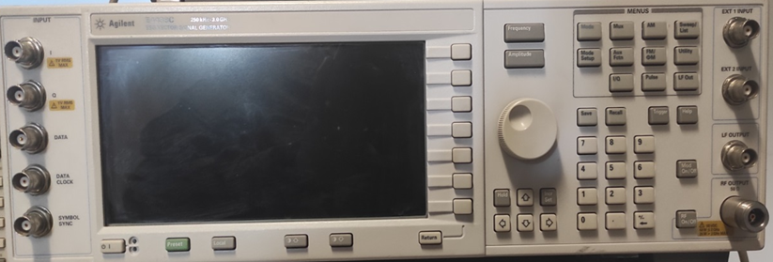
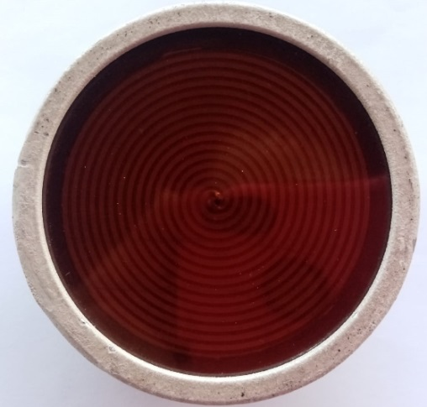
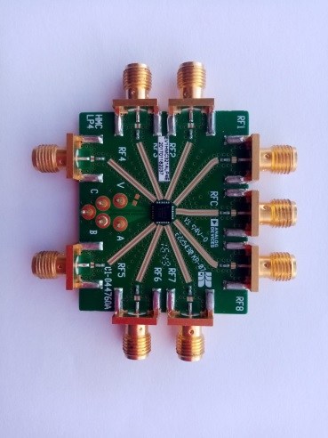
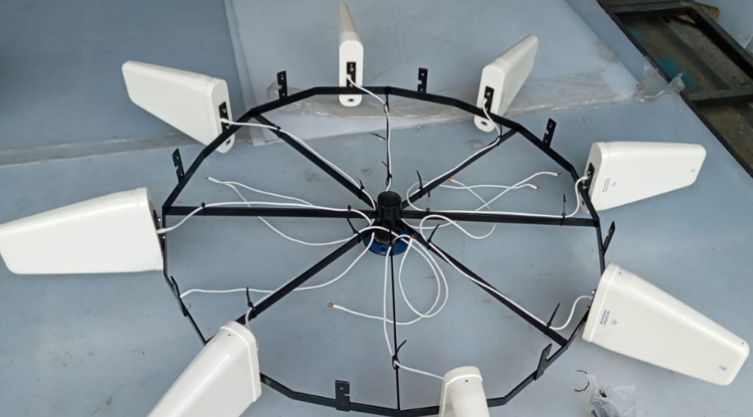
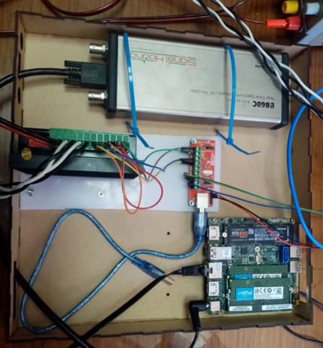
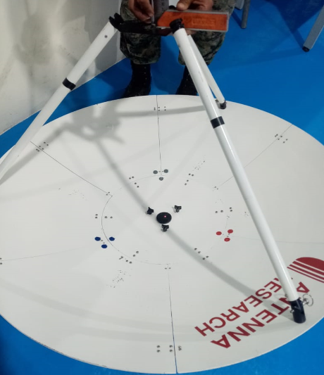
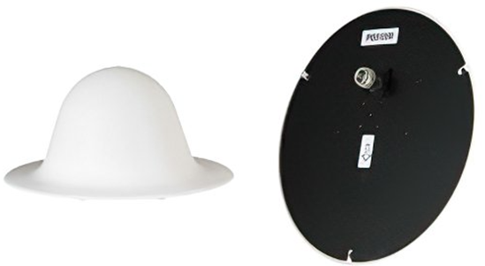
CAPÍTULO III
Notes:
Primera Etapa: Tiene como objetivo generar de una señal de RF a través de un oscilador de diodo Gunn tipo 6061A en el rango de 26GHz a 40GHz. Este dispositivo trabaja de 8 GHz a 12GHz y está disponible en la Universidad de las Fuerzas Armadas ESPE, sin embargo, experimentalmente es posible utilizar el tercer armónico de una frecuencia específica dentro de este rango, la cual debe estar en el intervalo de 24GHz a 36GHz.
Segunda Etapa: En esta etapa, se realiza la recepción de la señal de ondas milimétricas (26GHz a 40GHz) para convertirla en una señal de RF en el rango de 2Ghz a 18GHz, mediante un bloque “Downconverter”.
Tercera Etapa: Esta etapa está compuesta por un dispositivo de nueva generación para la medición y análisis de señales de RF en la banda de 2GHz a 18GHz, que tiene un ancho de banda de análisis instantáneo mínimo de 150MHz mediante la digitalización de las componentes fase (I) y cuadratura (Q) de la señal de RF objeto de análisis.

Slide 23
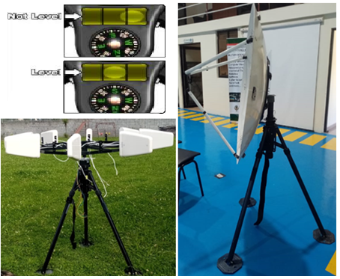
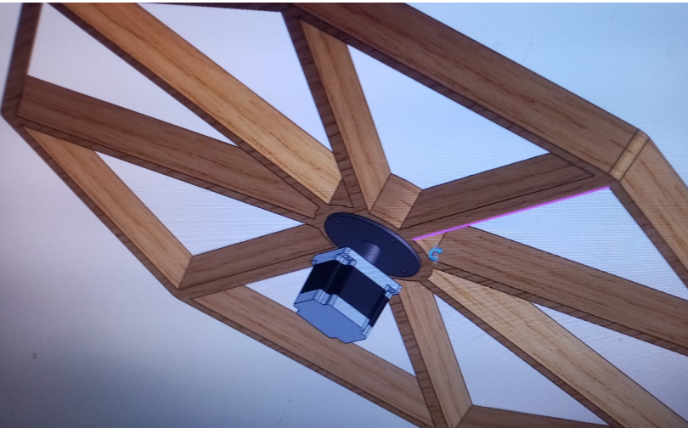
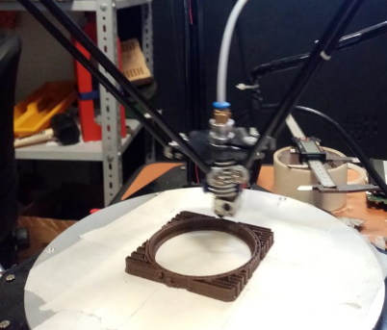
CAPÍTULO III
Acoplamientos mecánicos
Del motor de pasos al trípode
De la base de antenas al motor de pasos
De la antena espiral al plato parabólico
Notes:
Primera Etapa: Tiene como objetivo generar de una señal de RF a través de un oscilador de diodo Gunn tipo 6061A en el rango de 26GHz a 40GHz. Este dispositivo trabaja de 8 GHz a 12GHz y está disponible en la Universidad de las Fuerzas Armadas ESPE, sin embargo, experimentalmente es posible utilizar el tercer armónico de una frecuencia específica dentro de este rango, la cual debe estar en el intervalo de 24GHz a 36GHz.
Segunda Etapa: En esta etapa, se realiza la recepción de la señal de ondas milimétricas (26GHz a 40GHz) para convertirla en una señal de RF en el rango de 2Ghz a 18GHz, mediante un bloque “Downconverter”.
Tercera Etapa: Esta etapa está compuesta por un dispositivo de nueva generación para la medición y análisis de señales de RF en la banda de 2GHz a 18GHz, que tiene un ancho de banda de análisis instantáneo mínimo de 150MHz mediante la digitalización de las componentes fase (I) y cuadratura (Q) de la señal de RF objeto de análisis.

Slide 24
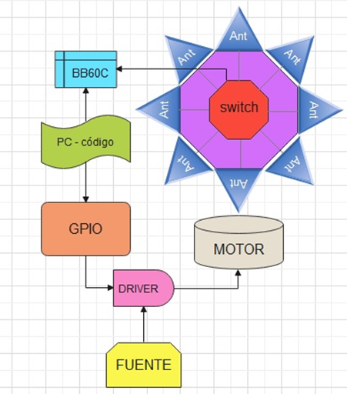
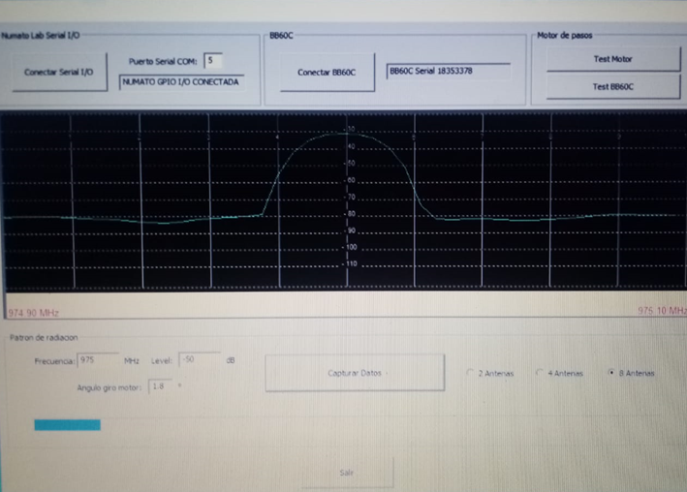
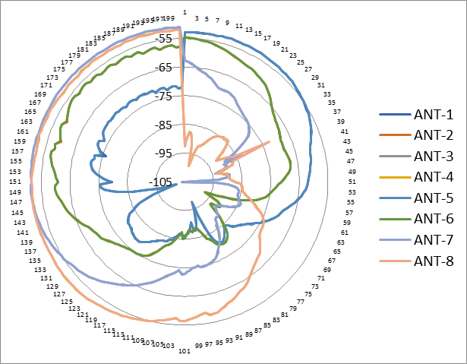
CAPÍTULO IV
Implementación de la primera plataforma de pruebas:
Notes:
Primera Etapa: Tiene como objetivo generar de una señal de RF a través de un oscilador de diodo Gunn tipo 6061A en el rango de 26GHz a 40GHz. Este dispositivo trabaja de 8 GHz a 12GHz y está disponible en la Universidad de las Fuerzas Armadas ESPE, sin embargo, experimentalmente es posible utilizar el tercer armónico de una frecuencia específica dentro de este rango, la cual debe estar en el intervalo de 24GHz a 36GHz.
Segunda Etapa: En esta etapa, se realiza la recepción de la señal de ondas milimétricas (26GHz a 40GHz) para convertirla en una señal de RF en el rango de 2Ghz a 18GHz, mediante un bloque “Downconverter”.
Tercera Etapa: Esta etapa está compuesta por un dispositivo de nueva generación para la medición y análisis de señales de RF en la banda de 2GHz a 18GHz, que tiene un ancho de banda de análisis instantáneo mínimo de 150MHz mediante la digitalización de las componentes fase (I) y cuadratura (Q) de la señal de RF objeto de análisis.

Slide 25
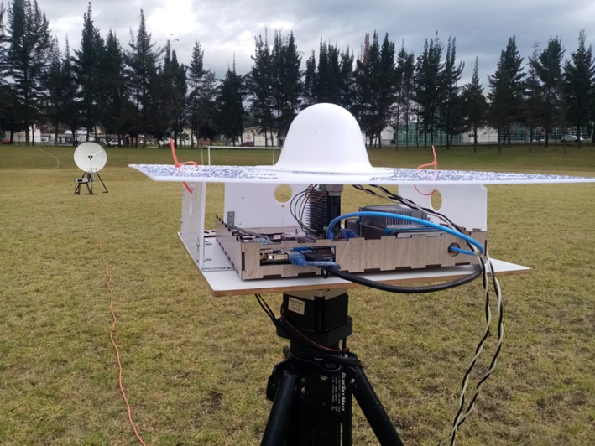
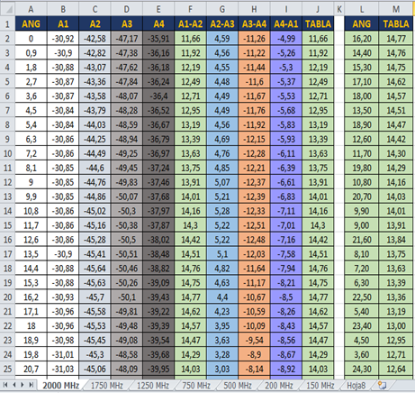
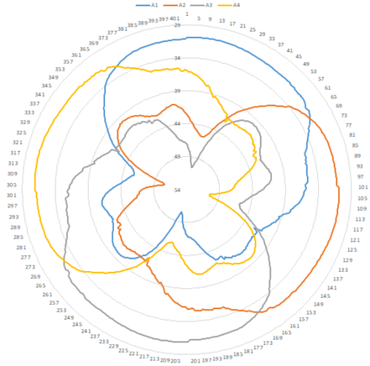
CAPÍTULO IV
Implementación de la segunda plataforma de pruebas:
Notes:
Primera Etapa: Tiene como objetivo generar de una señal de RF a través de un oscilador de diodo Gunn tipo 6061A en el rango de 26GHz a 40GHz. Este dispositivo trabaja de 8 GHz a 12GHz y está disponible en la Universidad de las Fuerzas Armadas ESPE, sin embargo, experimentalmente es posible utilizar el tercer armónico de una frecuencia específica dentro de este rango, la cual debe estar en el intervalo de 24GHz a 36GHz.
Segunda Etapa: En esta etapa, se realiza la recepción de la señal de ondas milimétricas (26GHz a 40GHz) para convertirla en una señal de RF en el rango de 2Ghz a 18GHz, mediante un bloque “Downconverter”.
Tercera Etapa: Esta etapa está compuesta por un dispositivo de nueva generación para la medición y análisis de señales de RF en la banda de 2GHz a 18GHz, que tiene un ancho de banda de análisis instantáneo mínimo de 150MHz mediante la digitalización de las componentes fase (I) y cuadratura (Q) de la señal de RF objeto de análisis.

Slide 26
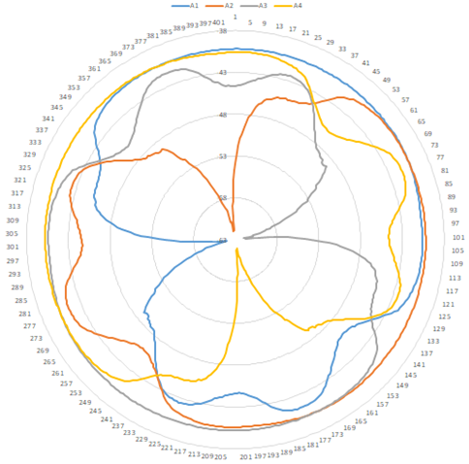
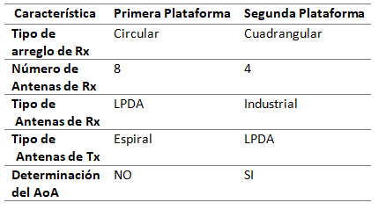
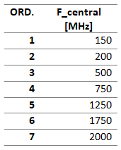
CAPÍTULO IV
Resultados de la segunda plataforma de pruebas:
Comparación entre las dos plataformas de pruebas implementadas
Frecuencias probadas
Lóbulos de irradiación con 1.750 MHz
Notes:
Primera Etapa: Tiene como objetivo generar de una señal de RF a través de un oscilador de diodo Gunn tipo 6061A en el rango de 26GHz a 40GHz. Este dispositivo trabaja de 8 GHz a 12GHz y está disponible en la Universidad de las Fuerzas Armadas ESPE, sin embargo, experimentalmente es posible utilizar el tercer armónico de una frecuencia específica dentro de este rango, la cual debe estar en el intervalo de 24GHz a 36GHz.
Segunda Etapa: En esta etapa, se realiza la recepción de la señal de ondas milimétricas (26GHz a 40GHz) para convertirla en una señal de RF en el rango de 2Ghz a 18GHz, mediante un bloque “Downconverter”.
Tercera Etapa: Esta etapa está compuesta por un dispositivo de nueva generación para la medición y análisis de señales de RF en la banda de 2GHz a 18GHz, que tiene un ancho de banda de análisis instantáneo mínimo de 150MHz mediante la digitalización de las componentes fase (I) y cuadratura (Q) de la señal de RF objeto de análisis.

Slide 27
CAPÍTULO V
No se obtuvieron resultados satisfactorios al realizar las pruebas de campo con el arreglo conformado por ocho antenas LPDA.
Se alcanzaron resultados exitosos al realizar las pruebas de campo con el arreglo conformado por cuatro antenas industriales tipo domo.
En las pruebas de campo, la variación principal fue el tipo de antena utilizada en los arreglos receptores.
Notes:
Primera Etapa: Tiene como objetivo generar de una señal de RF a través de un oscilador de diodo Gunn tipo 6061A en el rango de 26GHz a 40GHz. Este dispositivo trabaja de 8 GHz a 12GHz y está disponible en la Universidad de las Fuerzas Armadas ESPE, sin embargo, experimentalmente es posible utilizar el tercer armónico de una frecuencia específica dentro de este rango, la cual debe estar en el intervalo de 24GHz a 36GHz.
Segunda Etapa: En esta etapa, se realiza la recepción de la señal de ondas milimétricas (26GHz a 40GHz) para convertirla en una señal de RF en el rango de 2Ghz a 18GHz, mediante un bloque “Downconverter”.
Tercera Etapa: Esta etapa está compuesta por un dispositivo de nueva generación para la medición y análisis de señales de RF en la banda de 2GHz a 18GHz, que tiene un ancho de banda de análisis instantáneo mínimo de 150MHz mediante la digitalización de las componentes fase (I) y cuadratura (Q) de la señal de RF objeto de análisis.

Slide 28
GRACIAS POR SU ATENCIÓN

